Slide 1
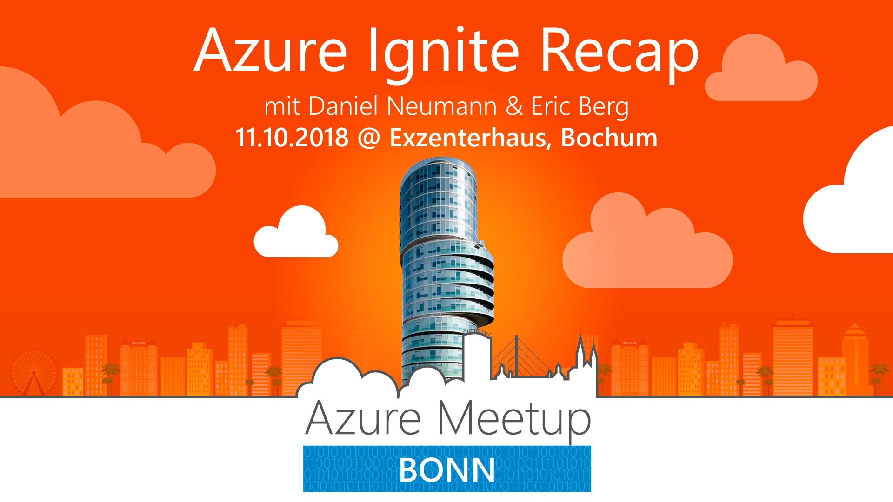

Slide 2


#AzureBonn – Sponsor
Seit 1994 am Markt
Themen
Cloud & Virtualization
Network & Security
Storage Solutions
Unified Communications
Multicloud Anbieter
Seit 2015 CSP Provider für Azure
CSP Direkt Partner
Unter Akademie viele Angebote & Events
www.adn.de
@ADN_Bochum
Vielen Dank!

Slide 3




#AzureBonn - Sponsoren
@AzureBonn #AzureBonn
orga@azurebonn.de
@Muellestumpe
Vielen Dank!

Slide 4
#AzureBonn - Agenda
18:00 Uhr Begrüßung
18:15 Ignite News Teil 1 mit Eric Berg
19:45 Pause
20:15 Ignite News Teil 2 mit Daniel Neumann
21:40 Gewinnspiel
21:45 Q&A und Ausklang

Slide 5
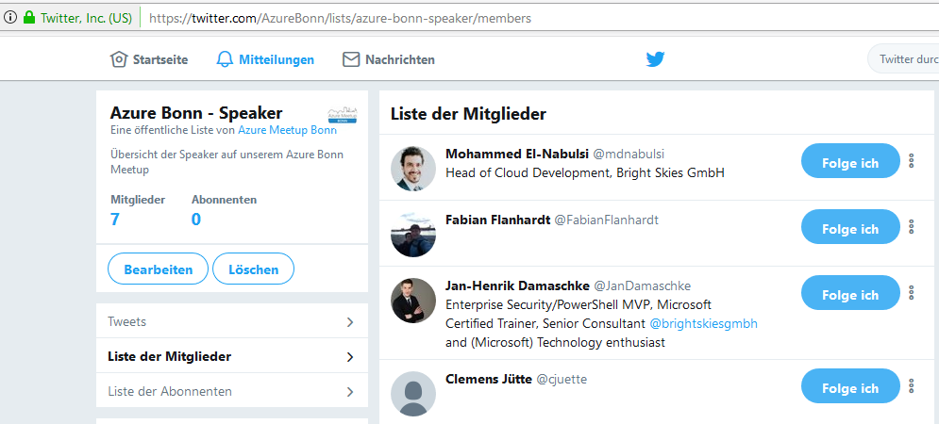
#AzureBonn – Roadmap
AzureBonn Twitter Liste mit den bisherigen Speakern
https://twitter.com/AzureBonn/lists/azure-bonn-speaker/members
Übersicht der nächsten Themen
Azure Functions
Die DevOps Story
Ignite Recap
Azure DevOps Talk

Slide 6
#AzureBonn – Event Tipps
19.10.18 – Expert Day for Xamarin Köln
22.10. – 26.10. 18 MCT Global Summit Phantasialand
24.10.18 – Trust in Tech – The power of Kali Linux
27.10.18 – SQL Saturday München https://www.sqlsaturday.com/772/eventhome.aspx
06.11.18 - .Net User Group Köln – B2B und B2C Szenarien mit Azure
08.11.18 – Modern Secure Workplace Summit – Tagesevent mit David James Director of Engineering für SCCM
08.11.18 – Azure Meetup Köln – Besuch bei der Deutschen Luft- und Raumfahrt (ausgebucht – nur Warteliste)
18.11.18 – Azure Meetup Bonn – Azure DevOps Talk and Best Practice
20.11.18 – Azure Meetup Köln – Building and running Cloud native Apps

Slide 7

Gewinnspiel
Gewinnt Tagestickets für den MCT Global Summit!

Slide 8
#AzureBonn – Los geht´s!

